Slide 1

PHÒNG GD &ĐT LONG BIÊN
TRƯỜNG TIỂU HỌC PHÚC LỢI
CHÀO MỪNG CÁC EM
ĐẾN TIẾT TIẾNG VIỆT

Slide 2


TUẦN 17
TIẾT 4

Slide 3

ǡμếnḑ VΘʸt
NóΤ΅ ȩà ǻΉe: Ánh Ȥáng của yêu thương

Slide 4

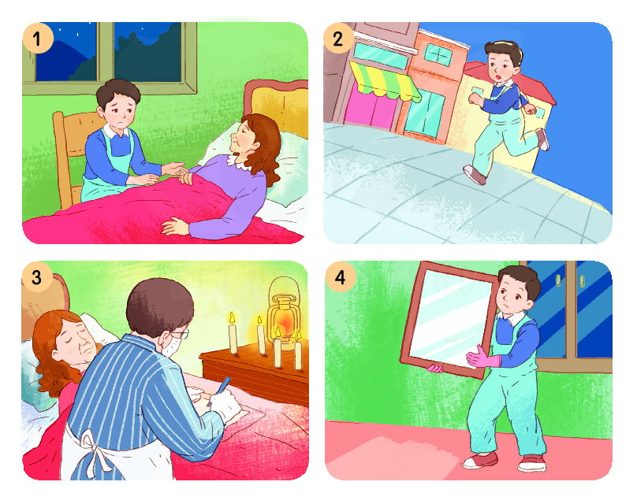
KỂ CHUYỆN: ÁNH SÁNG CỦA YÊU THƯƠNG
1. Quan sát các tranh minh họa câu chuyện Ánh sáng của yêu thương, nói về sự việc trong từng tranh.
Ánh sáng của yêu thương

Slide 5



KỂ CHUYỆN: ÁNH SÁNG CỦA YÊU THƯƠNG
Mẹ ốm nằm giường, Ê-đi-xơn lo lắng, ngồi bên mẹ.

Slide 6
KỂ CHUYỆN: ÁNH SÁNG CỦA YÊU THƯƠNG
Ê-đi-xơn chạy đi tìm bác sĩ.

Slide 7
KỂ CHUYỆN: ÁNH SÁNG CỦA YÊU THƯƠNG
Bác sĩ tiến hành phẫu thuật cho mẹ Ê-đi-xơn.

Slide 8
KỂ CHUYỆN: ÁNH SÁNG CỦA YÊU THƯƠNG
Ê-đi-xơn mang về tấm gương lớn.

Slide 9
KỂ CHUYỆN: ÁNH SÁNG CỦA YÊU THƯƠNG
2. Sắp xếp các tranh theo trình tự của câu chuyện.

Slide 10

KỂ CHUYỆN: ÁNH SÁNG CỦA YÊU THƯƠNG
3. Chọn kể 1 – 2 đoạn của câu chuyện theo tranh vừa sắp xếp:
Ánh sáng của yêu thương

Slide 11



Slide 12

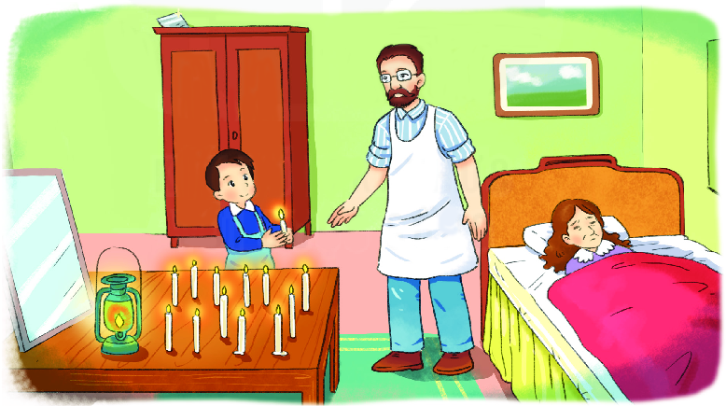
Kể về cậu bé Ê-đi-xơn trong câu chuyện
Ánh sáng của yêu thương cho người thân nghe.
1
Trước khi kể, em đọc nhanh lại bài
Ánh sáng của yêu thương.
Xem lại các tranh minh hoạ, chuẩn bị nội dung để kể cho người thân nghe
2
Kể cho người thân nghe những suy nghĩ, cảm xúc, việc làm của Ê-đi-xơn khiến em cảm động và khâm phục.
3
4
Lắng nghe ý kiến của người thân sau khi nghe em kể chuyện.
Notes:
Bố Ê-đi-xơn vắng nhà vì bận đi công tác. Hôm ấy, mẹ Ê-đi-xơn bỗng đau bụng dữ dội. Ê-đi-xơn bèn vội chạy ngay đi tìm bác sĩ.
Bác sĩ đến khám và cho biết mẹ Ê-đi-xơn bị đau ruột thừa, phải mổ gấp. Bởi vì căn phòng không có đủ ánh sáng nên bác sĩ không thể làm phẫu thuật được. Ê-đi-xơn vừa khóc vừa cầu xin bác sĩ cứu mẹ. Cậu thương mẹ quá! Ngồi bên giường của mẹ, Ê-đi-xơn vắt óc suy nghĩ tìm cách để phòng có đủ ánh sáng để cứu mẹ.
Nhờ ánh sáng của ngọn đèn hắt lại từ mảnh sắt tây trên tủ, một ý tưởng đã lóe lên trong đầu Ê-đi-xơn. Cậu chạy sang nhà hàng xóm mượn một chiếc gương. Sau đó, tất cả đèn và nến trong nhà đều được cậu thắp sáng và đặt trước gương. Căn phòng bỗng trở nên tràn ngập ánh sáng.
Nhìn căn phòng sáng trưng, bác sĩ rất đỗi ngạc nhiên. Ông nhanh chóng tiến hành ca phẫu thuật. Ca mổ thành công và mẹ của Ê-đi-xơn đã được cứu sống.

Slide 13


